Slide 1
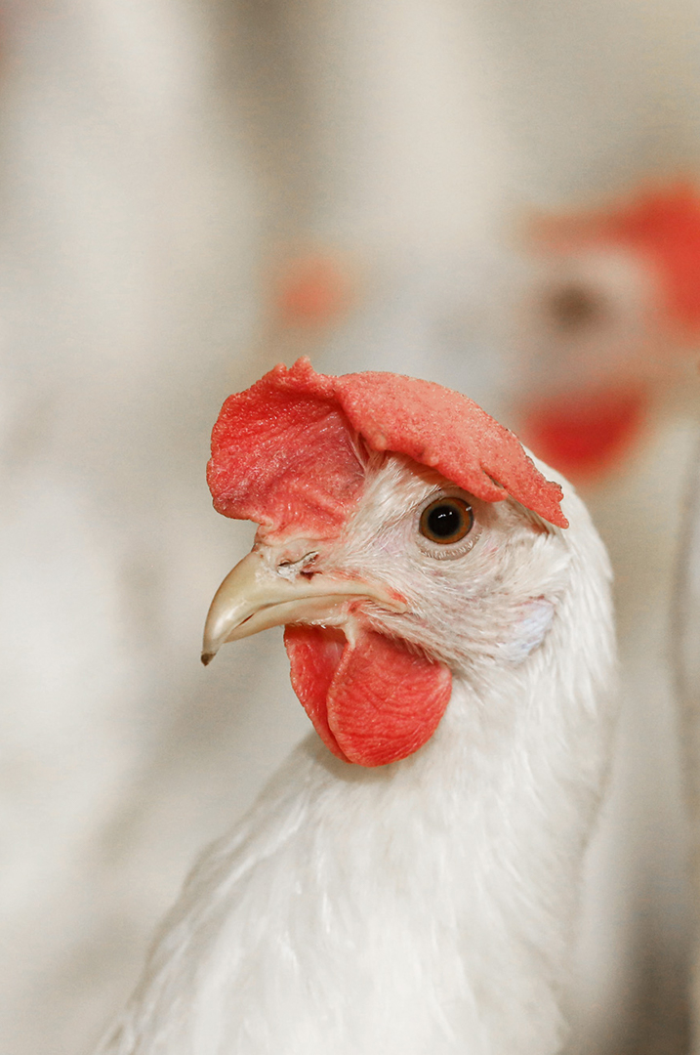
Kurczakach
Moja prezentacja jest o …
Twoje imię i nazwisko
Dział

Slide 2
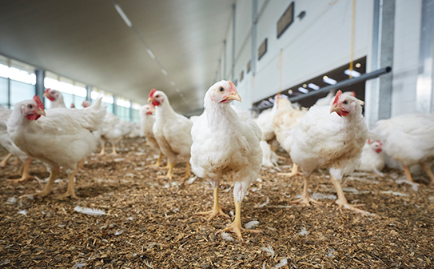
Wprowadzenie
O czym będziesz mówił…
Zdjęcie z opisem

Slide 3
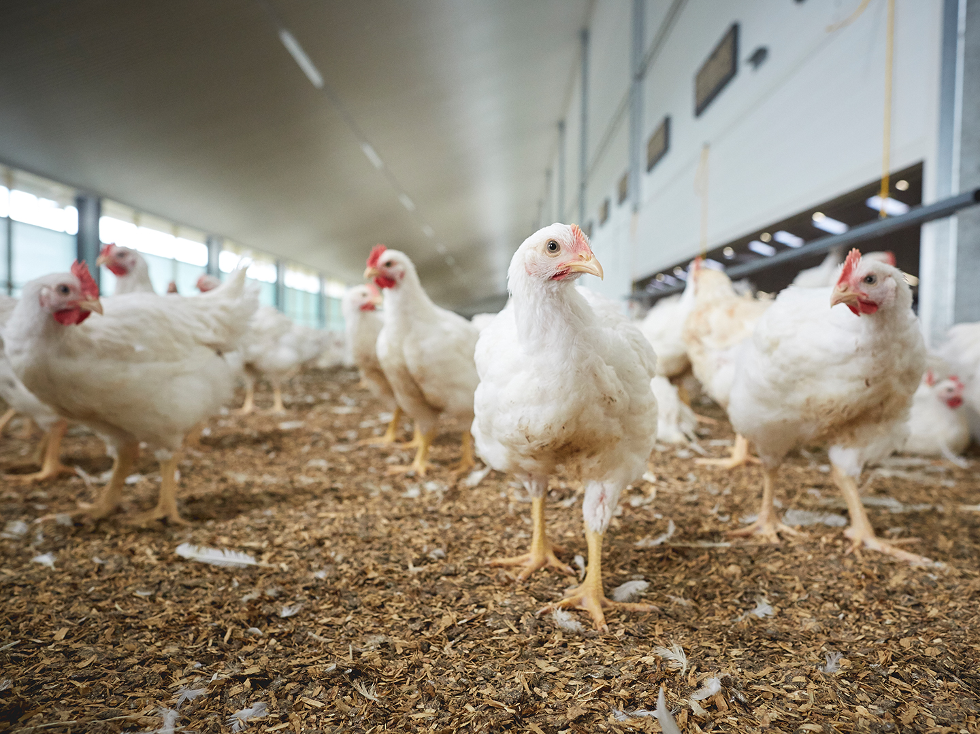
Zdjęcie z opisem

Slide 4
Quiz

Slide 5
Quiz

Slide 6
Pytanie 1.
Napisz swoje pytanie tutaj…
Jaka jest odpowiedź?

Slide 7
Pytanie 1.
Napisz swoje pytanie tutaj..
Jaka jest odpowiedź…

Slide 8
Koniec prezentacji
Koniec!

